Slide 1
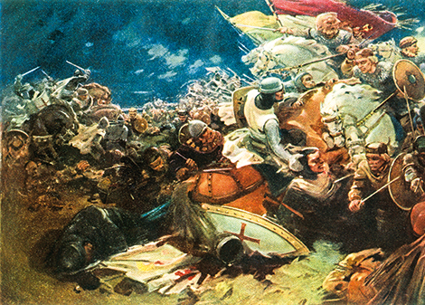
Pamokoje išmoksime:
Mindaugas:
Kas jis?
Pakilimas į valdžią;
Karūnavimas;
Jo mirtis.
Svarbūs mūšiai:
Saulės mūšis;
Klaipėdos ir Skuodo mūšiai;
Durbės mūšis;

Slide 3
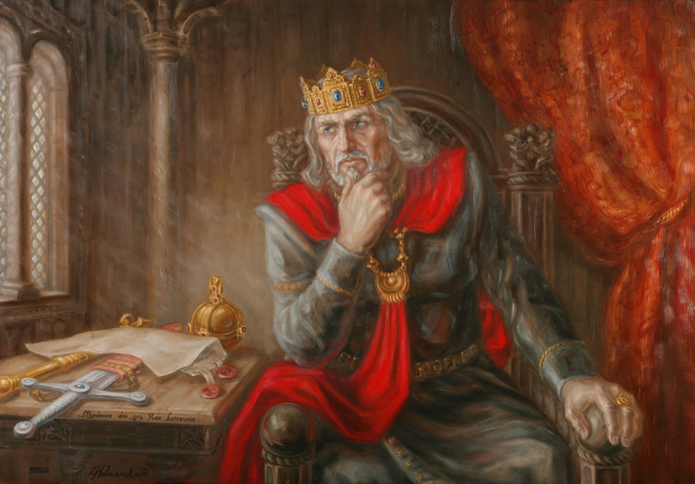
Mindaugas
(~1200 m. iki 1263 m.)
Lietuvos įkūrėjas;
Vienintelis karūnuotas Lietuvos karalius.

Slide 4
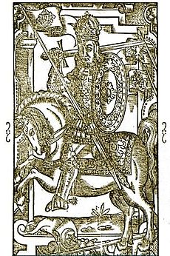
Mindaugo veikla:
1219 m. Taikos sutartis su Haličo-Voliūnės valstybe:
Pirmą kartą paminėtas Mindaugo vardas;
1236 m. vadinamas “pirmuoju suvienytos Lietuvos valdovu”:
Suvienijo vietoves ginklu;

Slide 5
Mindaugo karūnavimas
1248 m. atėmė žemes iš giminių ir žemaičių:
Dėl to buvo vidinis karas;
1251 m. kartu su šeima pasikrykštijo, kad popiežius galėtų karūnuoti jį karaliumi;
1251 m. liepos 17 d. popiežius paskelbė Lietuvą karalyste;
1253 m. liepos 6 d. Mindaugas karūnuotas karaliumi;
Kad su kryžiuočiais palaikyti taiką, Mindaugas atidavė jiems daug žemaičių ir skalvių žemių;

Slide 6
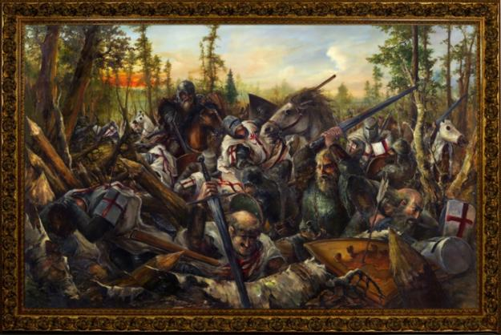
Saulės mūšis
KADA? 1236 m. rugsėjo 22 d.
KUR? Netoli dabartinių Šiaulių (žemaičių žemėse);
KAS? Kalavijuočiai puolė žemaičius;
KODĖL? Kalavijuočiai norėjo turėti sieną su kryžiuočių ordinu;
KAS NUGALĖJO? Žemaičiai.

Slide 7
Klaipėdos ir Skuodo mūšiai
KADA? 1257 m., 1259 m.
KUR? Netoli Klaipėdos, Skuodo;
KAS ir KODĖL? Kariavo žemaičiai, kurie nesutiko, kad jų žemes Mindaugas atiduotų kryžiuočiams;
KAS NUGALĖJO? Po žemaičių pergalės, žiemgaliai sukilo prieš kryžiuočius.

Slide 8
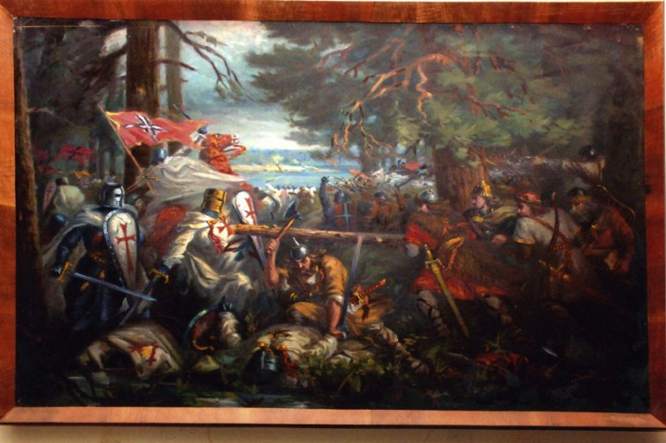
Durbės mūšis
KADA? 1260 m. liepos 13 d.
KUR? Netoli Durbės ežero (dabartinėje Latvijoje, tų dienų kuršių žemėse);
KAS? Kryžiuočiai puolė žemaičius;
KODĖL? Žemaičiai nepripažino Mindaugo atiduotų žemių kryžiuočiams;
KAS NUGALĖJO? Žemaičiai.

Slide 9
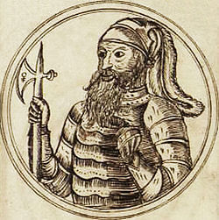
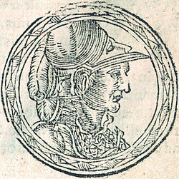
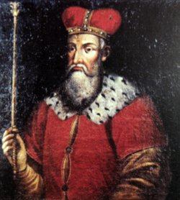
Mindaugo mirtis
Kunigaikštis Treniota įkalbino Mindaugą atsisakyti krykščionybės;
1263 m. Treniotos žmonės nužudė Mindaugą:
Treniota tapo didžiuoju kunigaikščiu;
Nestabilus laikotarpis prasideda su daug kunigaikščių.

Slide 10
Namų darbai
Sąvokų žodynėlis:
Aukso orda;
Spausdinta medžiaga:
Kontūrinis žemėlapis.

